Slide 1
Создание Web-сервиса генерации псевдо рукописных документов на основании напечатанного текста с использованием технологии Bootstrap, Django, Mysql, Amazon S3 и Celery+RabbitMQ
Исполнитель
студент группы ПО-42 Бычков Евгений Сергеевич
Научный руководитель
к.ф.-м.н., доцент Бычков Павел Владимирович

Slide 2
Актуальность
Электронная коммерция сегодня является неотъемлемой частью ведения бизнеса во всем мире.
На данный момент в Русскоязычном сегменте очень сложно найти услуги по переписыванию конспекта. Эта услуга востребована у студентов и учащихся старших классов в школах
Разработанный сервис является самостоятельным коммерческим проектом
Разработанный сервис является лишь одним из частных случаев применения технологии генерации псевдо рукописного текста

Slide 3
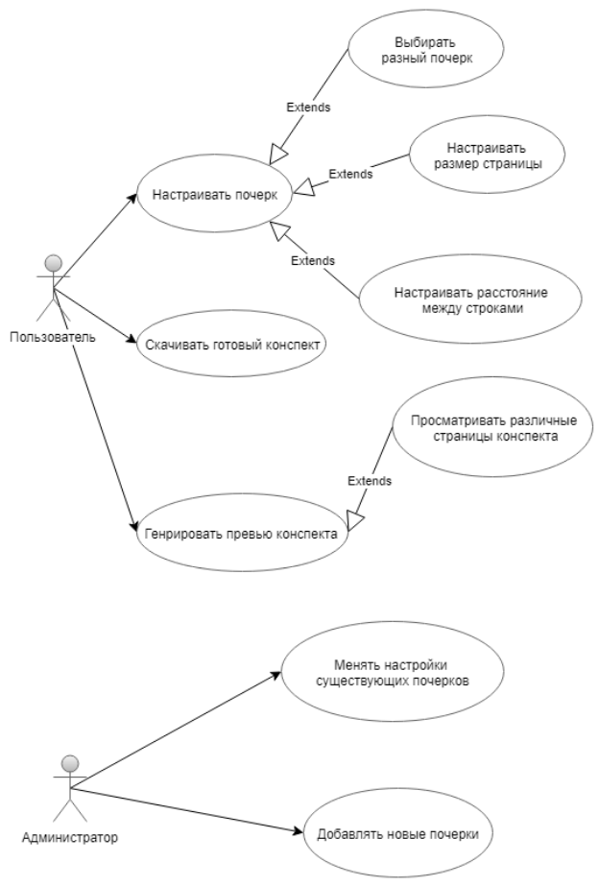
Диаграмма взаимодействий пользователя с системой

Slide 4





Использованные технологии

Slide 5
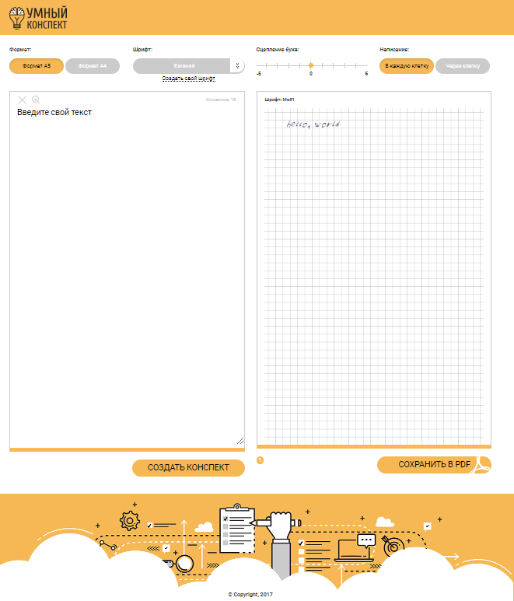
Главная страница приложения

Slide 6
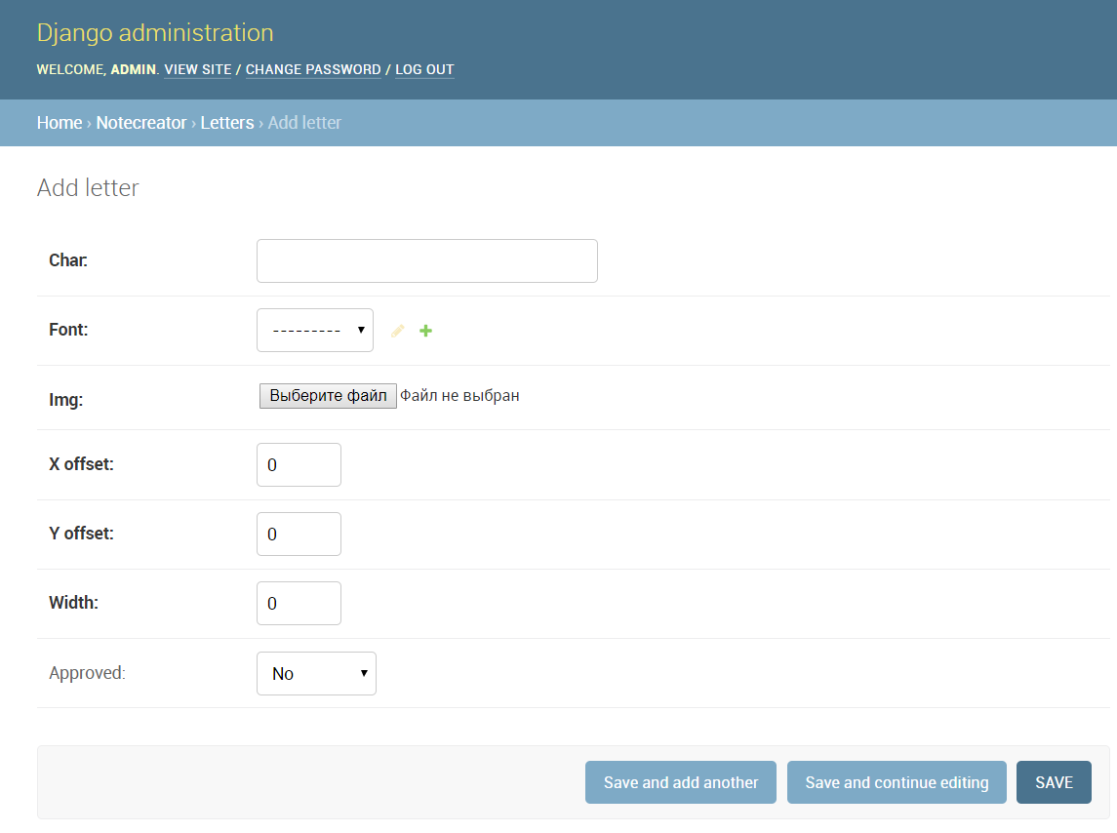
Страница управления сервисом

Slide 7
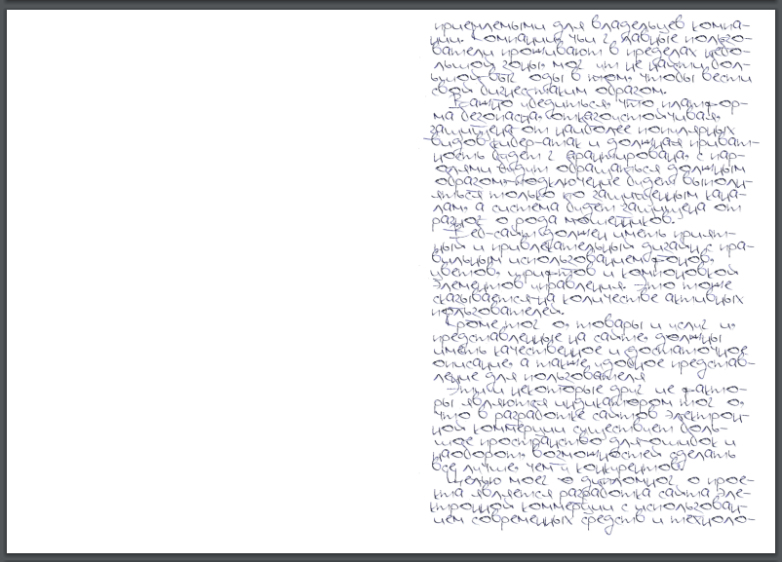
Пример страницы при печати в формате А5

Slide 8
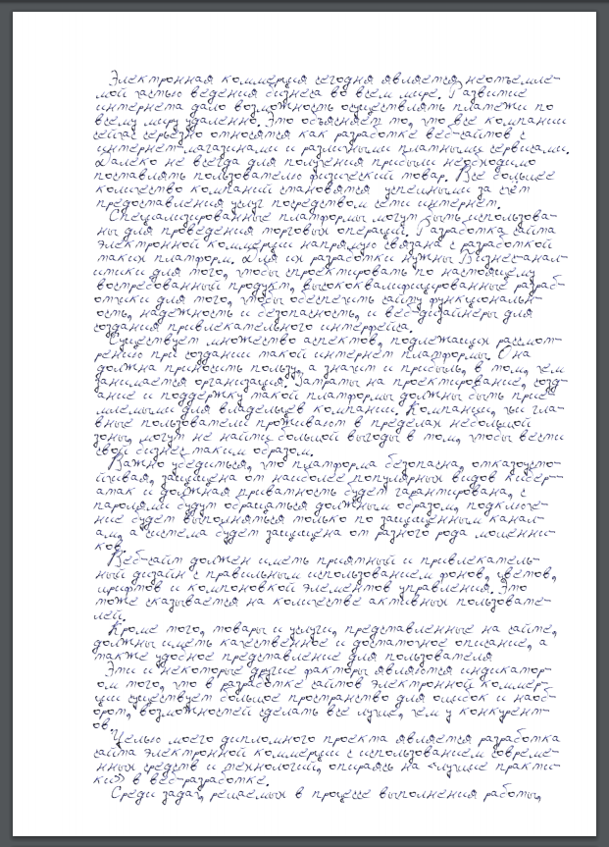
Пример страницы при печати в формате А4

Slide 9
Публикации дипломной работы
VII Республиканская научная конференция студентов, магистрантов и аспирантов «Актуальные вопросы физики и техники»
Молодежный научный форум «Молодые исследователи - Регионам»
XX Республиканская научная конференция студентов и аспирантов «Новые математические методы и компьютерные технологии в проектировании, производстве и научных исследованиях»
Республиканский конкурс «Предпринимательских идей» 2017г.

Slide 10
Выводы
По результатам работы над дипломным проектом был разработан веб-сайт электронной коммерции и продемонстрирован альтернативный подход к веб-разработке.
Помимо этого, было приведено описание понятия электронной коммерции: история возникновения, актуальность, преимущества и недостатки, потенциал развития. Проведена оценка экономической эффективности разработки и подсчитана себестоимость.

